Slide 1
Ответить на вопросы:
Что изучает физика?
Что называется физическими явлениями?
Перечислите группы физ. явлений.
Сформулируйте схему метода научного познания.
Что называется физическим телом?
Что называется веществом?
Сформулируйте понятие материи.

Slide 2
Физические величины. Измерение физических величин. Точность и погрешность измерений
Цель урока: сформирование представление о физической величине, познакомиться с простейшими измерительными приборами, научиться определять цену деления и точность отсчета при использовании различных шкал.

Slide 3
Физическая величина это то, что мы можем измерить. Измеряемое свойство тела или явления.

Slide 4
Измерить какую-нибудь величину – значит сравнить ее с однородной величиной, принятой за единицу.
С 1963 года во многих странах мира используется Международная система единиц – СИ (система интернациональная).

Slide 6
Задание:
1. Длина теннисной ракетки 60 см. Выразите ее длину в метрах (м).
Ответ: 60 см = 0,6 м или 6·10⁻¹ м
2. Масса пробки 30 г. Выразите ее массу в килограммах (кг)
Ответ: 30 г = 0,03 кг или 3·10⁻² кг

Slide 7
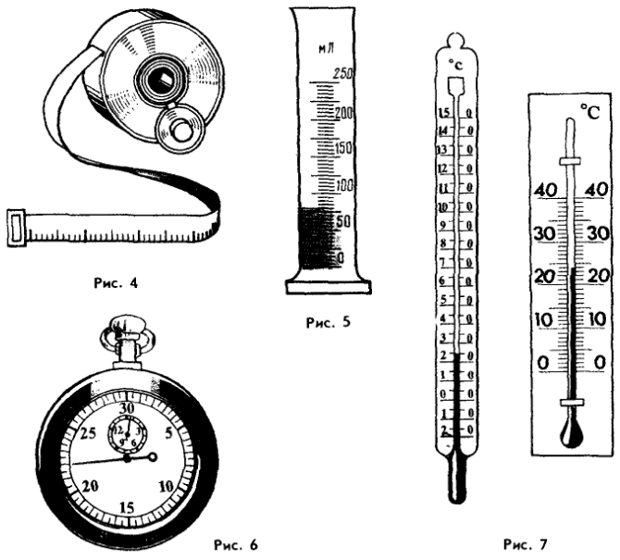
Измерительные приборы

Slide 8
Шкалой измерительного прибора называют совокупность отметок и цифр на отсчетном устройстве прибора, соответствующая ряду последовательных значений измеряемой величины
Цена деления – значение наименьшего деления шкалы прибора.

Slide 9
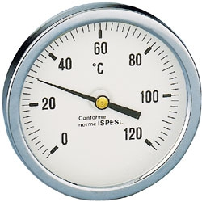
Правило определения цены деления шкалы измерительного прибора.
- найти два ближайших штриха шкалы, возле которых написаны значения величины;
- вычесть из большего значения меньшее и полученное число разделить на число делений, находящихся между ними.

Slide 10
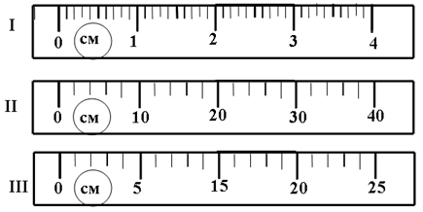
Какой линейкой измерение будет точнее?

Slide 11
Погрешность измерений равна половине цены деления.
Ц.д.$=\frac{2 см −1 см}{10}=0,1 см=1 мм$
Погрешность измерений равна 0,5 мм
Найдем длину карандаша: $l=\left(137 ±0,5\right)мм$
$$A=a ±∆a$$
$A$ – измеряемая величина
$a$ – результат измерений
$∆a$ – погрешность измерений

Slide 12
Измерения
Прямые
Косвенные
Если физическая величина
вычисляется по известным формулам
Если физическая величина
измеряется непосредственно
путем снятия данных
со шкалы прибора

Slide 13
Закрепление
Что такое физическая величина?
Какие основные физические величины входят в систему СИ?
Какие шкальные измерительные приборы вам известны?
Какие цифровые измерительные приборы вам известны?
Перечислите приборы для измерения длины, времени, температуры.
Что такое цена деления?
Как определить цену деления прибора?
От чего зависит точность измерения?
Что необходимо учитывать при выборе измерительного прибора?
Чем отличаются кратные и дольные единицы?
Что значит измерить косвенно или прямым способом?

Slide 14
Домашнее задание
§4-5
Задание 1 стр. 12
Подготовиться к лабораторной работе №1 на стр. 159

